Slide 1
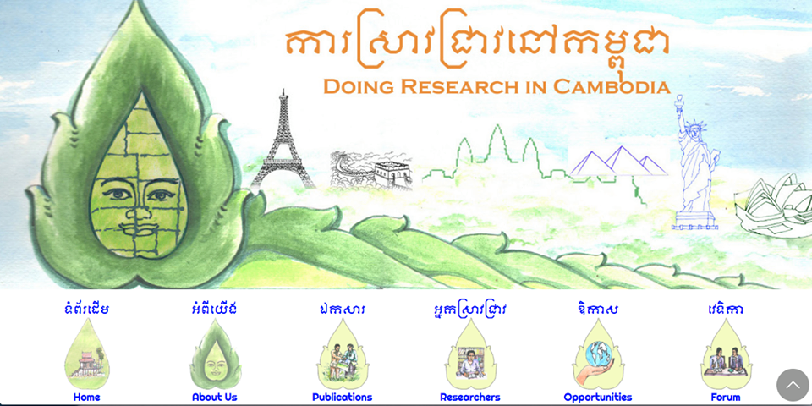

Slide 2

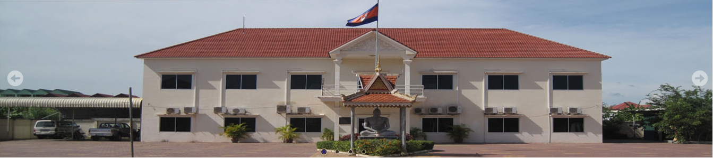
វិទ្យាស្ថានខ្មែរ សំរាប់សហប្រតិបត្តិការ និងសន្តិភាព Cambodian Institute for Cooperation and Peace q
Dissemination of Findings and Doing Research Website
បទបង្ហាញស្តីពីលទ្ធផល និង វេបសាយស្រាវជ្រាវលើប្រធានបទ
“ការស្រាវជ្រាវនៅកម្ពុជា: ការបង្កើតគំរូនៃគម្រោងកសាងសមត្ថភាព”
Dissemination of Findings and Doing Research Website
“Doing Research in Cambodia: Making Models that Build Capacity Project”
ពូ សុវចនា និងក្រុមស្រាវជ្រាវ
Pou Sovachana and the Research Team
សាកលវិទ្យាល័យសៅស៏អ៊ីសថ៏អេយសៀ (University of South East Asia)
០៦ មករា ២០១៥ ៨:៣០ នាទីព្រឹក ដល់ ១១ ថ្ងៃត្រង់
06 January 2015, 10:00 AM-12:00 pm

Slide 3

សំនួរ
ចង់រ៉ាក់អោយជីក
ចង់រីកអោយហាល
ចង់ស្រាលអោយផ្ទុក
ចង់ទៅមុខអោយឈប់

Slide 4
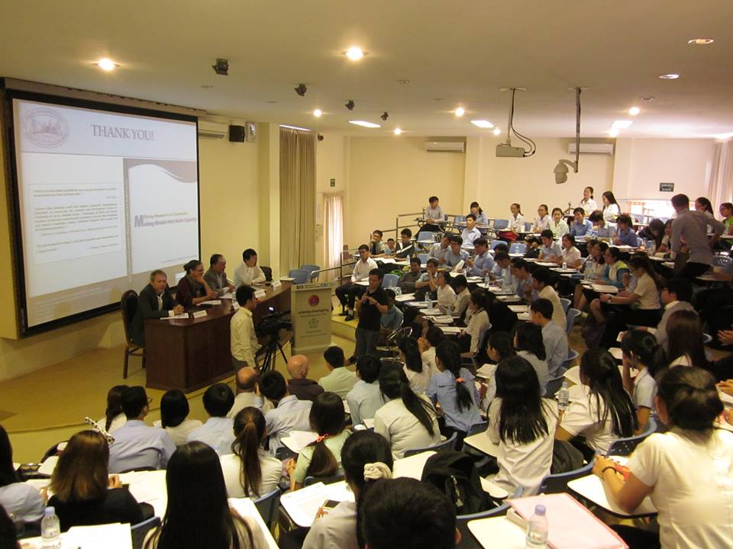
វិទ្យាស្ថានខ្មែរ សំរាប់សហប្រតិបត្តិការ និងសន្តិភាព Cambodian Institute for Cooperation and Peace
Dissemination of Finding at RUPP 17 December 2015

Slide 5
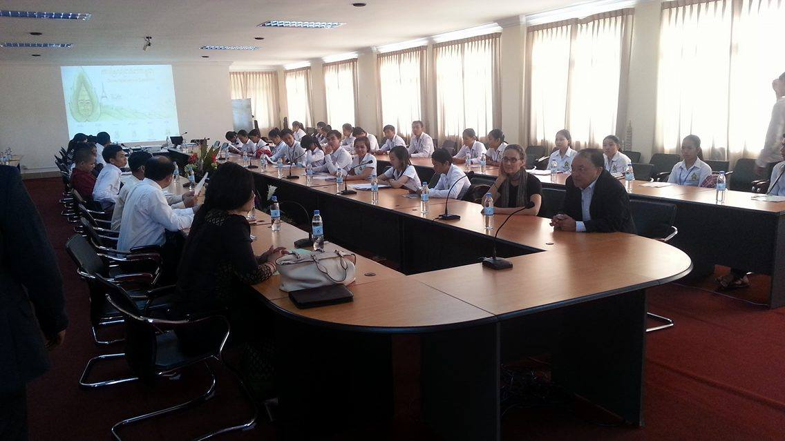
វិទ្យាស្ថានខ្មែរ សំរាប់សហប្រតិបត្តិការ និងសន្តិភាព Cambodian Institute for Cooperation and Peace
Dissemination of Finding at UBB 04 January 2016

Slide 6
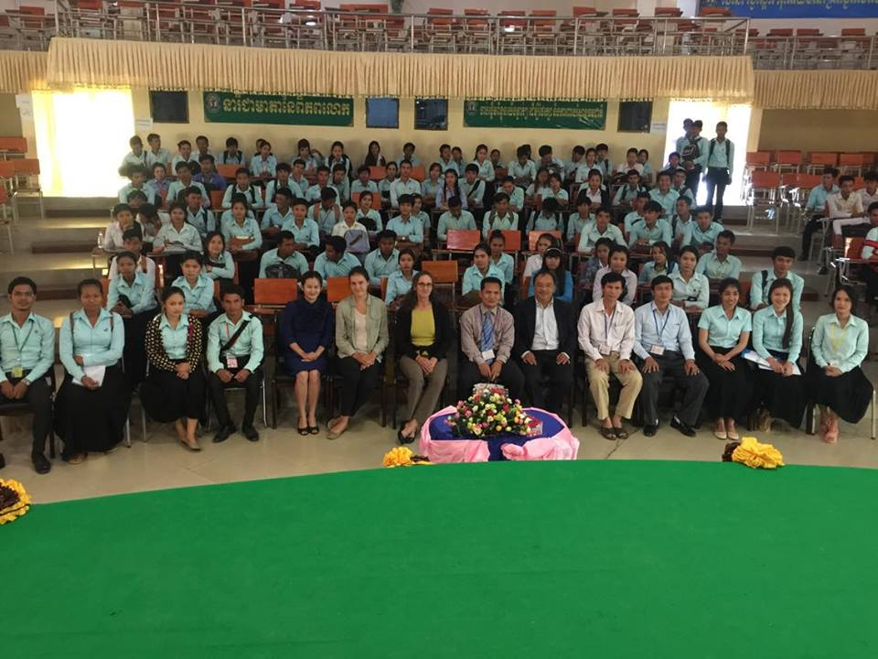
វិទ្យាស្ថានខ្មែរ សំរាប់សហប្រតិបត្តិការ និងសន្តិភាព Cambodian Institute for Cooperation and Peace
Dissemination of Finding at MCU 05 January 2016

Slide 7
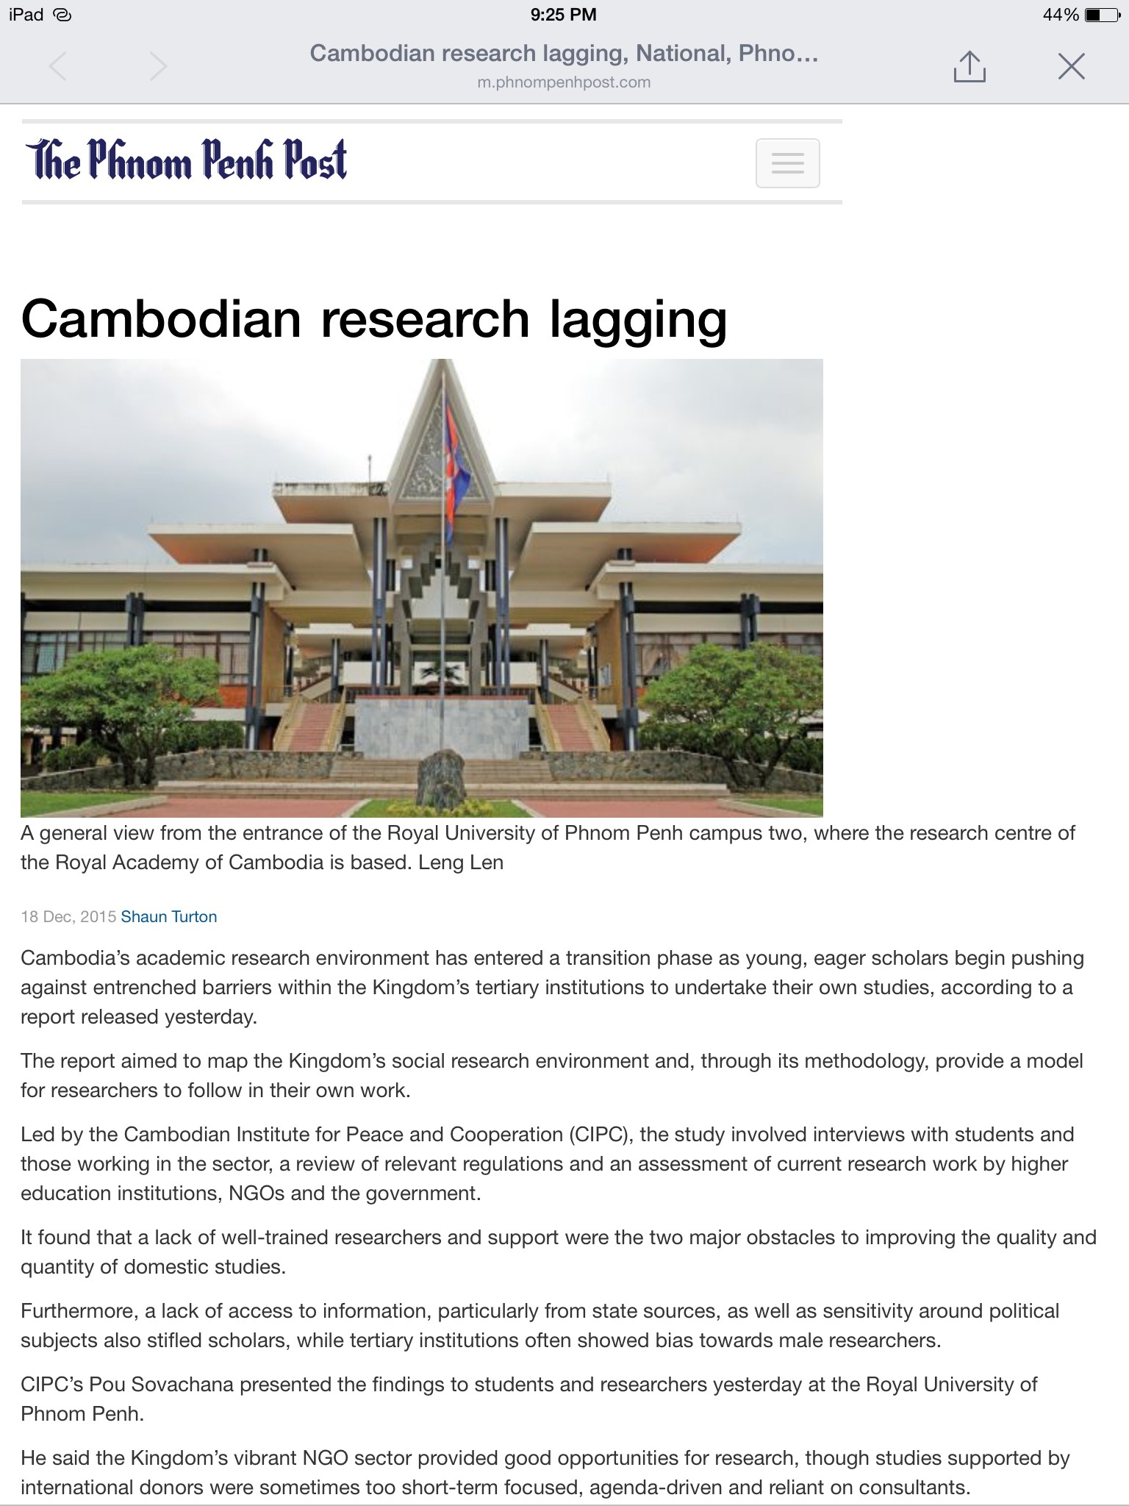
វិទ្យាស្ថានខ្មែរ សំរាប់សហប្រតិបត្តិការ និងសន្តិភាព Cambodian Institute for Cooperation and Peace

Slide 8

CICP និង GDN
វិទ្យាស្ថានខ្មែរ សំរាប់សហប្រតិបត្តិការ​និងសន្តិភាព(CICP) គឺជាស្ថានប័នស្រាវជ្រាវមួយឯករាជ្យ​អព្យាក្រិត​មិននិយមបក្សពួក​ដែលមានទីតាំងស្ថិតនៅ​ទីក្រុងភ្នំពេញ។ ចាប់តាំងពីឆ្នាំ១៩៩៤ CICPបានធ្វើការស្រាវជ្រាវ​និងវេទិការផ្សេងៗ អភិវឌ្ឍយុទ្ធិសាស្ត្រ​ក្នុងការធ្វើសមាហរណកម្មក្នុងតំបន់និងការអភិវឌ្ឍសេដ្ឋកិច្ច។​​ ​បេសកម្មរបស់​CICP គឺចូលរួមក្នុងការកសាងប្រទេសកម្ពុជាតាមរយៈគតិយុទ្ធិសាស្រ្ត។
បណ្តាញអភិវឌ្ឍសកល (GDN) គឺអង្គការអន្តរជាតិសាធារណៈមួយដែលលើកកម្ពស់ការស្រាវជ្រាវវិទ្យាសាស្ត្រសង្គម ក្នុងការអភិវឌ្ឍន៍និងអន្តរការសំរាប់បណ្តាប្រទេស។ អង្គការនេះលើកកម្ពស់ក្រុមស្រាវជ្រាវក្នុងស្រុក ដោយផ្តល់ធនធានហិរញ្ញវត្ថុ សេវាកម្មពត៌មាន បណ្តុះបណ្តាល និងសេវាកម្មណែនាំ់ ដល់ក្រុម បណ្តាញអ្នកស្រាវជ្រាវសកល។ GDN បង្កើតគោលនយោបាយដើម្បីទាក់ទាញចំណេះដឹងអំពីបញ្ហាអភិវឌ្ឍសំខាន់ និងមានទំនាក់ទំនងរវាងក្រុមស្រាវជ្រាវក្នុងស្រុកនិងជាដៃគូសកល ក្នុងការបង្កើតភាគីអភិវឌ្ឍន៍ផ្សេងៗ។

Slide 9

ការស្រាវជ្រាវជាអ្វី? ហេតុអ្វី ? និងរបៀបណា?
តើការស្រាវជ្រាវ ជាអ្វី?
ការស្រាវជ្រាវគឺជាដំណើរនៃការច្នៃប្រឌិតមួយក្នុងការស្វែងរកព៌តមានដើម្បីឆ្លើយនឹងសំនួរជាក់លាក់មួយ ឬ ដើម្បីស្វែងរកបញ្ហា មួយ។
“… ការត្រិះរិះនិងគំនិតច្នៃប្រឌិត ឈរលើមូលដ្ឋានម៉ត់ចត់ជាប្រព័ន្ធក្នុងគោលបំណងពង្រីកចំណេះដឹង និងដោះស្រាយ បញ្ហាជាក់ស្តែងនិងទ្រឹស្តី។ ”
– Harman Grant
Notes:
Harman Grant, 2006, “Research Policy and the Changing Role of the State in the Asia Pacific Region”, pp. 43-64

Slide 10
ការស្រាវជ្រាវជាអ្វី? ហេតុអ្វី? និងរបៀបណា?
ហេតុអ្វីបានស្រាវជ្រាវ?
វិធីសាស្ត្រសំខាន់បំផុតមួយដើម្បីជួយដល់សាធារណៈជនអោយយល់ដឹងពី ភាពខុសគ្នារវាងពាក្យចចាមរាម និងការពិត ការឃោសនា និងទិន្នន័យជាក់ស្តែងដើម្បីផ្តល់សមត្ថភាពក្នុងការស្រាវជ្រាវអោយមានសុពលភាព និងចែករំលែកលទ្ធផលនៃការរកឃើញវិទ្យាសាស្ត្រ ក្នុងសង្គម។
“ការស្រាវជ្រាវមានអត្ថប្រយោជន៍ដល់សង្គមខ្លាំងណាស់។ មិនត្រឹមតែផ្តល់ផលប្រយោជន៍លើបុគ្គលតែម្នាក់នោះ លទ្ធផលនៃការស្រាវជ្រាវបានជះឥទ្ធិពលដល់ សង្គម។នៅពេលណាដែលការស្រាវជ្រាវនីមួយៗបានបញ្ចប់ អ្នកនឹងបានឃើញថាតើការស្រាវជ្រាវរួមគ្នាមានឥទ្ធិពលចំពោះគ្នាទៅវិញទៅមក។” និស្សិតស្រី, ភ្នំពេញ
“ខ្ញុំជឿលើរបបគំហើញ ហើយអ្វីដែលអ្នកបានពីរបបគំហើញនោះគឺអ្នកត្រូវសិក្សាស្រាវជ្រាវនិងយល់ដឹងអំពីមួលដ្ឋានជាក់ស្តែង។”- Bill Gates
Notes:
Harman Grant, 2006, “Research Policy and the Changing Role of the State in the Asia Pacific Region”, pp. 43-64

Slide 11
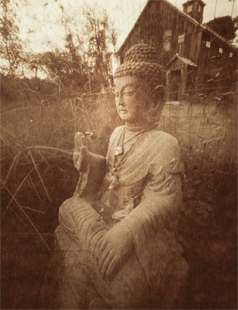
តើអ្នកស្គាល់អ្នកស្រាវជ្រាវម្នាក់ដែលអ្នកគោរព និង សសើរដែរឬទេ? ហេតុអ្វី?
ការបណ្តុះបញ្ញាមានបីប្រភេទ
សោត្តមយបញ្ញា - បញ្ញាដែលទទួលបាន
2. ចិត្តមយបញ្ញា - បញ្ញាកើត ឡើងដោយត្រិះរិះ
3. ភាវនាមយបញ្ញា - បញ្ញាកើតឡើងដោយការអនុវត្តន៍ផ្ទាល់ (ការស្រាវជ្រាវ)
Notes:
Siddhārtha Gautama, Shakyamuni - 563 BCE- 483 BCE

Slide 12
មាតិកា
សាវតា និង មូលហេតុ
បញ្ហាប្រឈម
មានវិធីសាស្ត្រ៣ ក្នុងគោលនោយោបាយទាញយកពីការស្រាវជ្រាវ
ការដោះស្រាយបញ្ហាប្រឈមផ្សេងៗ
បណ្តុះបណ្តាល និង ណែនាំក្រុមស្រាវជ្រាវយុវជន
ការវាយតម្លៃមជ្ឈដ្ឋានស្រាវជ្រាវនៅកម្ពុជា
លទ្ធផលសំខាន់ជាងគេ ៈ
អន្តរការ និង ហេតុអ្វី?
អ្នកជំនាន់ចាស់និង អ្នកជំនាន់ថ្មីរួមមានៈ សិស្សនិស្សិត អ្នកស្រាវជ្រាវ សង្គមស៊ីវិល ម្ចាស់អំណោយ វិទ្យាស្ថានសិក្សាស្រាវជ្រាវ និងក្រសួង
សង្ខេបនៃការវិវត្តន៍
ធនធានវេបសាយ
បញ្ហាប្រឈមដែលនៅសល់
សេចក្តីសន្និដ្ឋាន

Slide 13
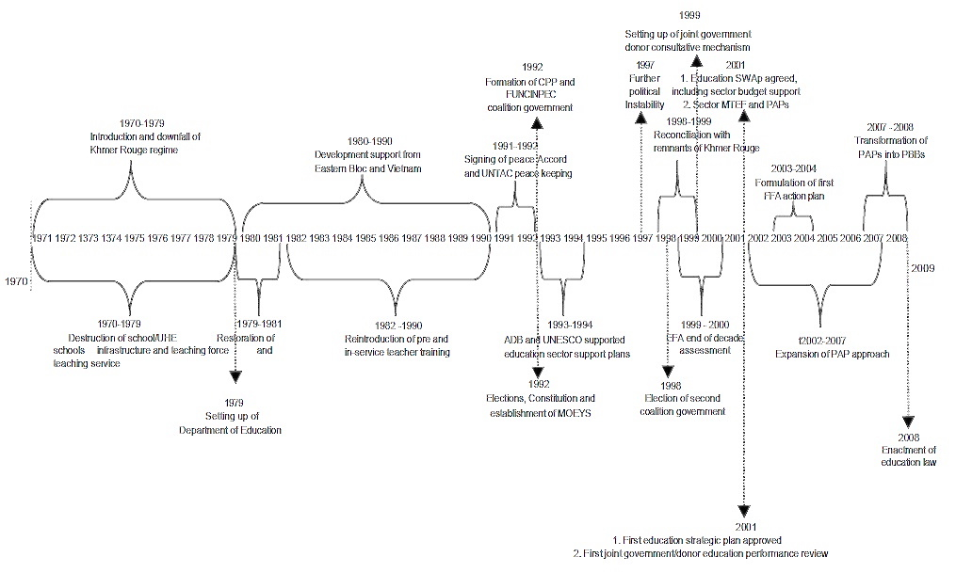
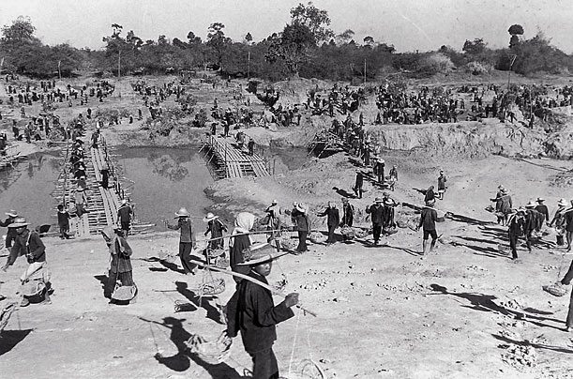
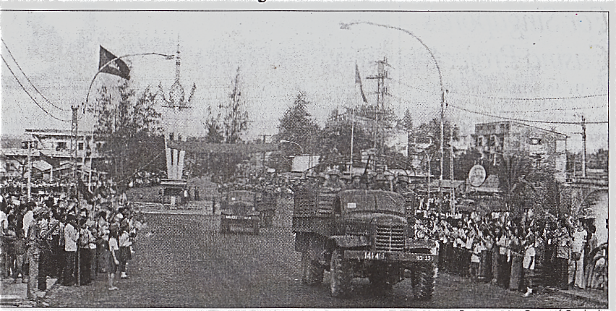
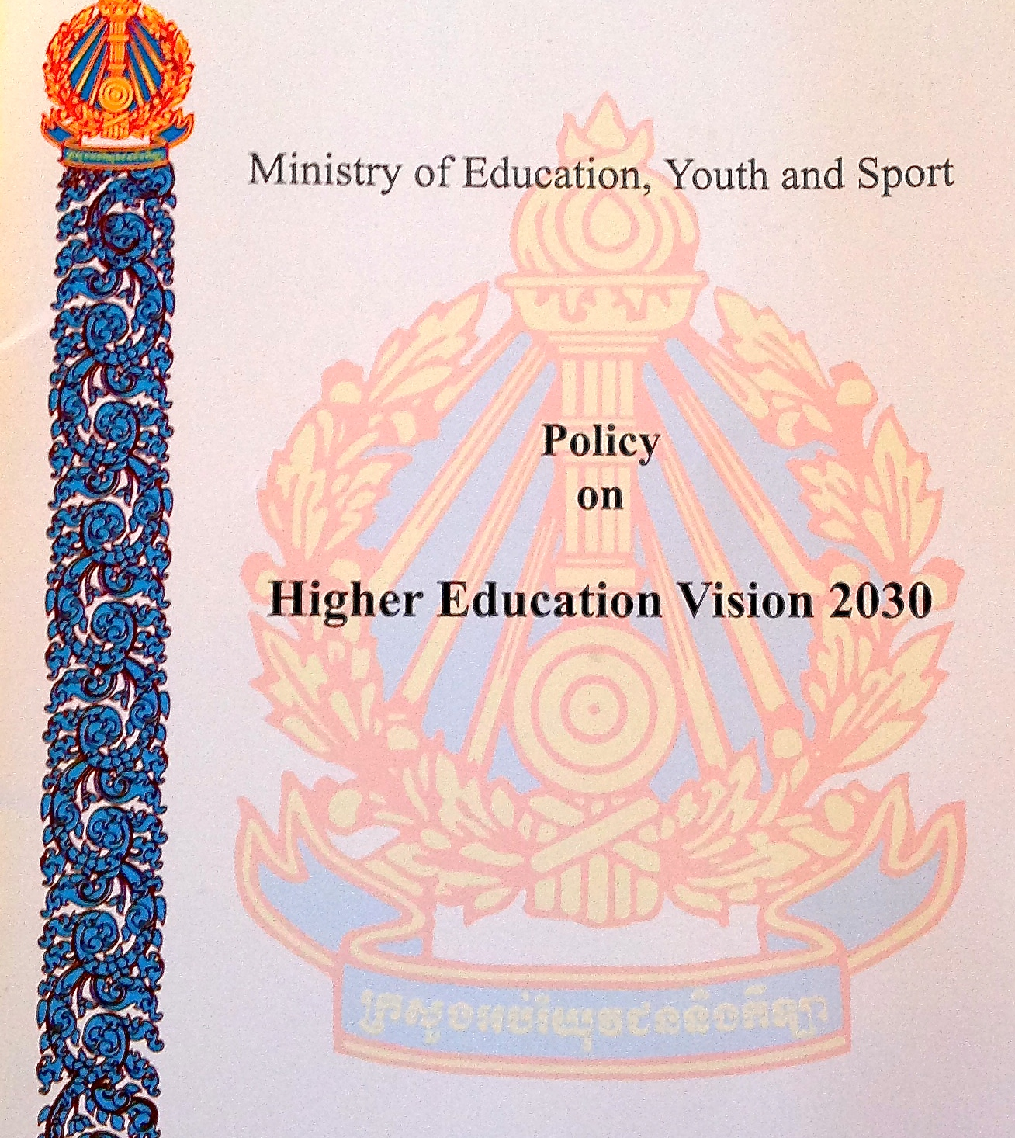
I. សាវតា និង មូលហេតុ
លំដាប់ព្រឹត្តិការណ៍នៃវិស័យអប់រំ និងការគ្រប់គ្រង
Source: Study on Governance Challenges for Education in Fragile Situations by European Union, Synthesis Report, December 2009, Euro Trends.
Notes:
Source from The Cambodia Daily: Picture of Vietnamese leaving Cambodia.
- It is estimated that by the end of the Khmer Rouge time, between 75 and 80 percent of Cambodian educators either were killed, died of overwork, or left the country. At least half of the written material available in the Khmer language was destroyed (source Education in Cambodia by Judy Ledgewood)
- After coming to power with Vietnamese help in 1979, the government of the PRK attempted to redevelop the education system. Although significant progress was made, the process of educational redevelopment was hampered by war and lack of resources, human as well as material. The PRK government undertook a massive rehabilitation program aimed at enrolling as many students as possible. The slogan of the time was "those who know more teach those who know less." Those with almost any level of education were encouraged to work as teachers, and efforts were made to identify and encourage formers teachers, professors, and bureaucrats in the field of education to participate in this difficult endeavor. Potential teachers were given short-term training for one month, three weeks or even two weeks and then assigned teaching jobs. With many buildings destroyed, classes were taught in shacks made of leaves with dirt floors or in some places instruction was given outside under the trees. Because the PRK government was engaged in fighting a civil war with the Khmer Rouge and other two non-communist resistant movements the field of education was not given much priority. With budgetary constraints, the need for manpower to serve in the army, and a centrally planned economy, the PRK government set limits on the number of students who could entered into upper secondary school, and universities. Such restrictions generated widespread corruption, favoritism, and nepotism within the educational system as wealthy and influential parents either paid bribes or used their political power to secure seats for their children in these institutions. Such practices, compounded by low skill level of educators, significantly slowed the development of the educational system (source Education in Cambodia by Judy Ledgewood).

Slide 14
ទិដ្ឋភាពទូទៅនៃគ្រឹះស្ថានឧត្តមសិក្សា
ស.វ ទី១២ - អាណាចក្រខ្មែរមានសាកលវិទ្យាល័យធំចំនួនពីរ (Sam, Zain, Jamil, 2012)
1940s – ការបង្កើតគ្រឹះស្ថានឧត្តមសិក្សានៅប្រទេសកម្ពុជាលើកដំបូងនៅឆ្នាំ1949 វិទ្យាស្ថានជាតិ គតិយុត្ត នយោបាយ និងវិទ្យាសាស្ត្រសេដ្ឋកិច្ចដោយអាណានិគម (Sam, Zain, Jamil, 2012)
1960 – 1975 - ចាត់ទុកថាអំឡុងពេលដែលឧត្តមសិក្សាមានភាពល្បីល្បាញ។
1975-1979 – អំឡុងពេលងងឹតជាទីបំផុត ដោយរបបខ្មែរក្រហម
1979-1989 – ការស្តារឡើងវិញ ដោយសហភាពសូវៀត និង ប្លុកខាងកើត។
1990s – គ្រឹះស្ថានឧត្តមសិក្សាឯកជនៈ ឧត្តមសិក្សាមួយបង្កើតឡើងដំបូងនៅឆ្នាំ 1997។ ចាប់ផ្តើមមានការបង់ថ្លៃសិក្សានៅក្នុងគ្រឹះស្ថានឧត្តមសិក្សាសាធារណៈ។
2000s - គ្រឹះស្ថានឧត្តមការសិក្សាមានការកើនឡើង, ជាពិសេសឯកជន។
Notes:
Source: Cambodia’s Higher Education Development in Historical Perspectives (1863-2012), Sam Rany, Admad Zain, and Hazri Jamil, 2012
“Historically, Cambodia established its first higher educational institution during the Angkor Empire, which was a powerful kingdom in the Southeast Asian region in the 12th century. During this glorious period, it had two main universities located in Preah Khan temple (Vat Cheysrey) and Taprom temple (Raja Vihear) under the administration of Andradevy, the queen of King Jayavarman VII (1181-1220). In this medieval time, temples had a significant role in promoting educational, cultural, and innovative activities. Consequently, about 1081 ancient famous temples were constructed nationwide as a result of this fruitful period. Moreover, there were 18 individuals with doctoral degrees (cultural and religious intellectuals) and 740 university teachers to transform the Khmer elite to enhance the national human resource capital of the country (PUB, 2009).” p. 225
“Surprisingly, the first Cambodian higher learning institution, namely the National Institute of Juridical, Political and Economic Sciences (NIJPES), was established for Cambodian scholars who intended to be civil servants in the colonial government in 1949 (Ayres, 2000; Howard, 1967; Tully, 2002). A study by Clayton & Ngoy (1997) pointed out that the French government used higher education as a “sorting machine to recruit the best students from basic education for advanced education in order to equip the country with a large number of modern and competent civil servants” (Clayton, 1997).” p. 227

Slide 15
គ្រឹះស្ថានឧត្តមសិក្សានៅកម្ពុជា
Notes:
Source: Dr. Un Leang, Directorate General of Policy and Planning of HEIs, MoEYS.
HEIs exist in 19 provinces

Slide 16
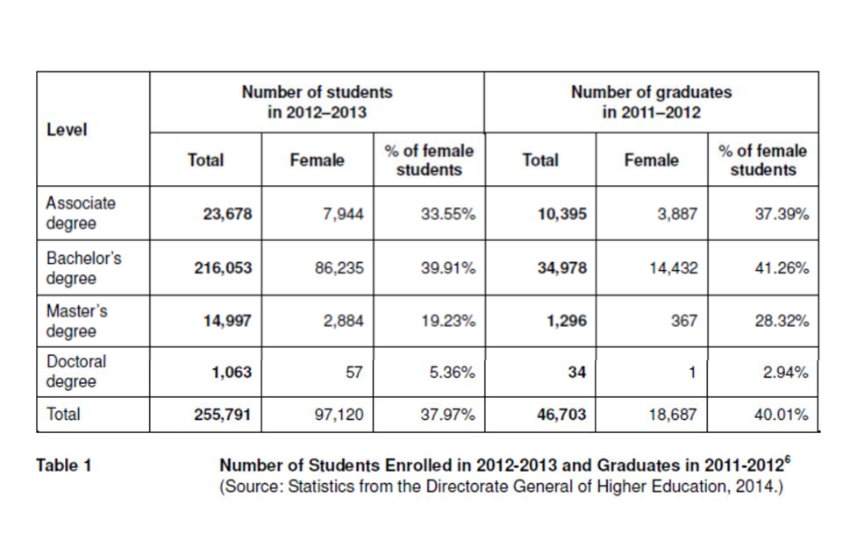
និស្សិតចុះឈ្មោះចូលរៀន
Notes:
Source: Dr. Leang Un and Dr. Say Sok, Leadership and Governance in Higher Education, Volume No. 4, 2014 . An associate degree requires 2 years of study; a bachelor’s degree generally 4 years of study; a master’s degree 2 years of study, and a doctoral degree 4 years of study.
Enrolment only 10% at tertiary level low compared to other ASEAN countries, 2011 (source http://data.worldbank.org/indicator/SE.TER.ENRR/countries/1W-KH-8S-4E-Z4?display=graph)

Slide 17
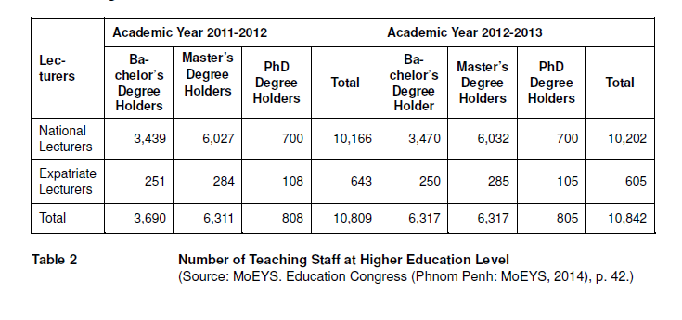
ចំនួនសាស្ត្រាចារ្យនៅគ្រឹះស្ថានឧត្តមសិក្សា
3720
Notes:
Source: MoEYS

Slide 18
I. សាវតា និង មូលហេតុ
ប្រទេសកម្ពុជាគឺជាប្រទេសកំពុងអភិវឌ្ឍន៍ដែលមជ្ឈដ្ឋាននៃការស្រាវជ្រាវមួយមានលក្ខណៈទន់ខ្សោយដោយសាររបបខ្មែរក្រហម។
បន្ទាប់មកការវិវត្តន៍់សង្គមបានបង្កើតមជ្ឈដ្ឋានភ័យខ្លាច និង ការមិនទុកចិត្តគ្នា បង្អាក់ដល់សាធារណៈជនពីការចូលរូមដោយសេរី និងធ្វើអោយរាំងស្ទះពីប្រសិទ្ធិភាពនៃការស្រាវជ្រាវមួយចំនួនធំ។
Notes:
Source: MoEYS

Slide 19
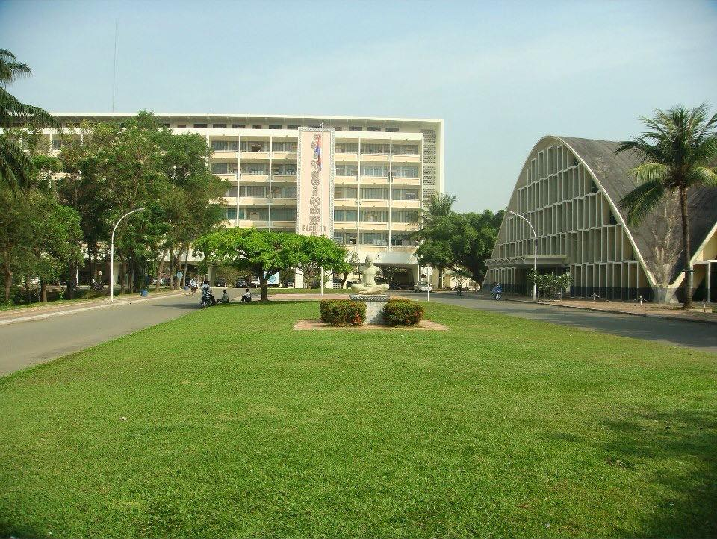
I. សាវតានិងមូលហេតុ
ការសិក្សាស្រាវជ្រាវនេះបានបង្កើតឡើង ដើម្បីស្វែងយល់អំពី មជ្ឈដ្ឋានស្រាវជ្រាវក្នុងប្រទេសកម្ពុជា និងព្យាយាមឆ្លើយតបនឹងសំនួរដ៏សំខាន់ៈការស្រាវជ្រាវជាអ្វី របៀបណា ដោយនរណាឬវិទ្យាស្ថានណា ក្នុងគោលបំណងអ្វី និងមានធនធានអ្វីខ្លះ?
ហើយគោលបំណងរួមគឺដើម្បីស្រាវជ្រាវទុកជាឯកសារ និងលើកកម្ពស់មជ្ឈដ្ឋានស្រាវជ្រាវនៅក្នុងប្រទេសកម្ពុជា។
Notes:
RUPP picture.

Slide 20
II. បញ្ហាប្រឈម
កង្វះអ្នកស្រាវជ្រាវបណ្តុះបណ្តាលក្នុងស្រុក ជាមួយនឹងការ គាំទ្រពីហេដ្ឋារចនាសម្ព័ន្ធនៅឧត្តមសិក្សា។
ការខ្វះខាតឯកសារនិង មជ្ឈដ្ឋានស្រាវជ្រាវកម្ពុជាមានភាពទន់ខ្សោយ។
ភាពអវិជ្ជមាននៃលំហូរពត៌មានរវាងអ្នកនយោបាយ។
ការទទួលយកលទ្ធផលនៃការស្រាវជ្រាវនៅមានដែនកំណត់ ដែលជះឥទ្ធិពលលើគោលនយោបាយ។ ការស្រាវជ្រាវមួយចំនួនធំបង្កើតឡើងដោយម្ចាស់ជំនួយ មានរយៈពេលខ្លី និង ផ្តួចផ្តើមដោយម្ចាស់កម្មវិធីតែប៉ុណ្ណោះ។
ទិន្នន័យរបស់រដ្ឋាភិបាលមានដែនកំណត់ដើម្បីជំរុញបង្កើនដល់ការស្រាវជ្រាវ។

Slide 21
III. មានវិធីសាស្ត្របី ទាញយកគោលនយោបាយ ស្រាវជ្រាវ
វិធីសាស្ត្រ៣ សំរាប់ទំនាក់ទំនងរវាងក្រុមស្រាវជ្រាវ និង ក្រុមអ្នកបង្កើតគោលនយោបាយៈ
១. វិធីសាស្រ្តរបស់អង្គការក្រៅរដ្ឋាភិបាល (NGOs): ​​ការតស៊ូមតិ​និងធ្វើបទបង្ហាញជាសាធារណៈនៃគោលនយោបាយមិនគ្រប់គ្រាន់ដោយផ្អែកលើភស្តុតាងជាក់ស្តែង​និងសំខាន់តាមរយៈការប្រមូលទិន្នន័យបឋម​ដូចជាអង្គការលីកាដូជាដើម។
២. វិធីសាស្ត្រវិទ្យាស្ថានស្រាវជ្រាវ (Think Tank) មានសម្ព័ន្ធភាពល្អជាមួយអ្នកបង្កើតគោលនយោបាយហើយផ្តល់អោយពួកគេនូវការស្រាវជ្រាវមានសារៈប្រយោជន៍​ប៉ុន្តែមិនវាយប្រហារគោលបំណងរបស់រាជរដ្ឋាភិបាល។
៣. វិធីសាស្ត្ររបស់ក្រុមម្ចាស់ជំនួយ​ (Donors): ចូលរួមបង្កើតគោលនយោបាយជាមួយរាជរដ្ឋាភិបាលដោយជួយឧបត្ថម្ភនិងផ្តល់ការស្រាវជ្រាវដែលមិនប្រឆាំងនឹងទិសដៅរបស់រដ្ឋាភិបាល។
កំណត់ចំនាំៈជាទូទៅអ្នកស្រាវជ្រាវនៅគ្រឹះស្ថានឧត្តមសិក្សាមានភាព ខ្សោយជាមួយអ្នកបង្កើតគោលនយោបាយទាំងឡាយ។​​ ទំនាក់ទំនងព៌តមានសង្គមគឺកំពុងជំរុញសមត្ថភាពសំរាប់គ្រឺះស្ថានឧត្តមសិក្សាដើម្បីធ្វើបទបង្ហាញស្រាវជ្រាវ។​
Notes:
See final report on policy uptake rests on Research dissemination page 34

Slide 22
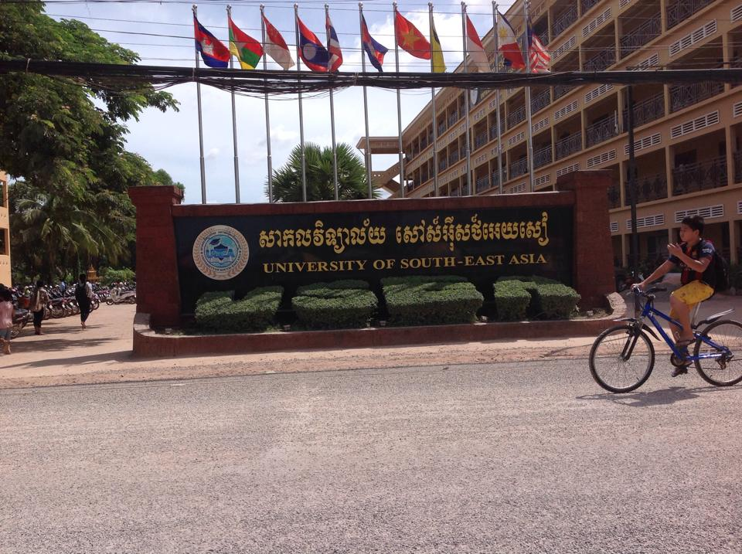
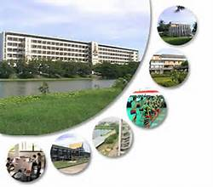
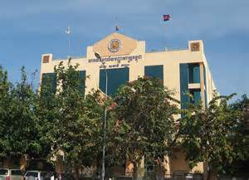


IV. ដំណោះស្រាយបញ្ហាប្រឈម លទ្ធផល និង សកម្មភាពស្រាវជ្រាវបី
១. ការបណ្តុះបណ្តាល និង ការណែនាំក្រុមស្រាវជ្រាវយុវជន
២. ការវាយតម្លៃមជ្ឈដ្ឋានស្រាវជ្រាវ​
៣. ធ្វើបទបង្ហាញលទ្ធផលសំខាន់ និង វេបសា
www.researchkh.org
Notes:
Other key actors include key ministries, NGOs/CSOs, Major donors, and Think-tanks

Slide 23
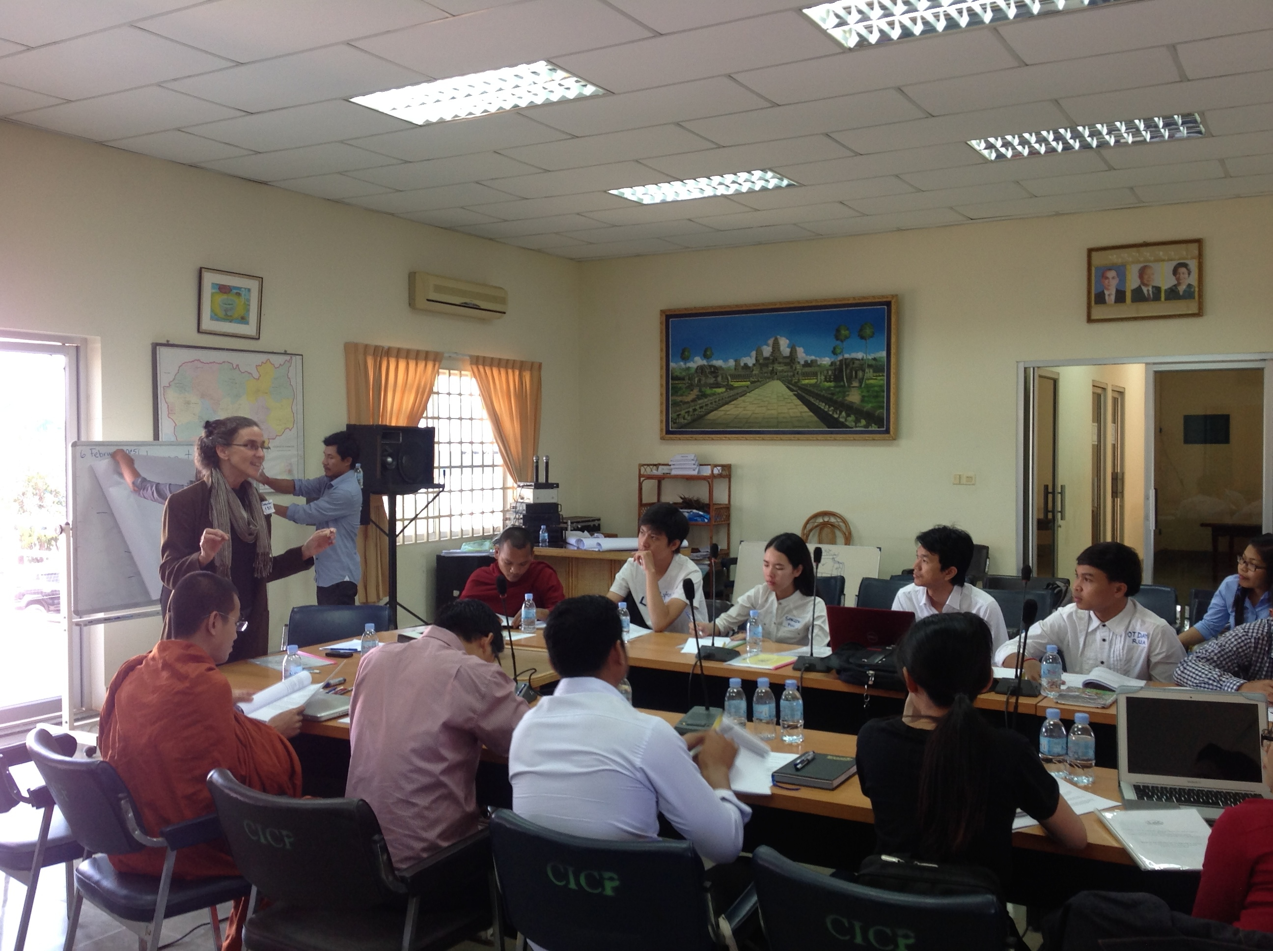
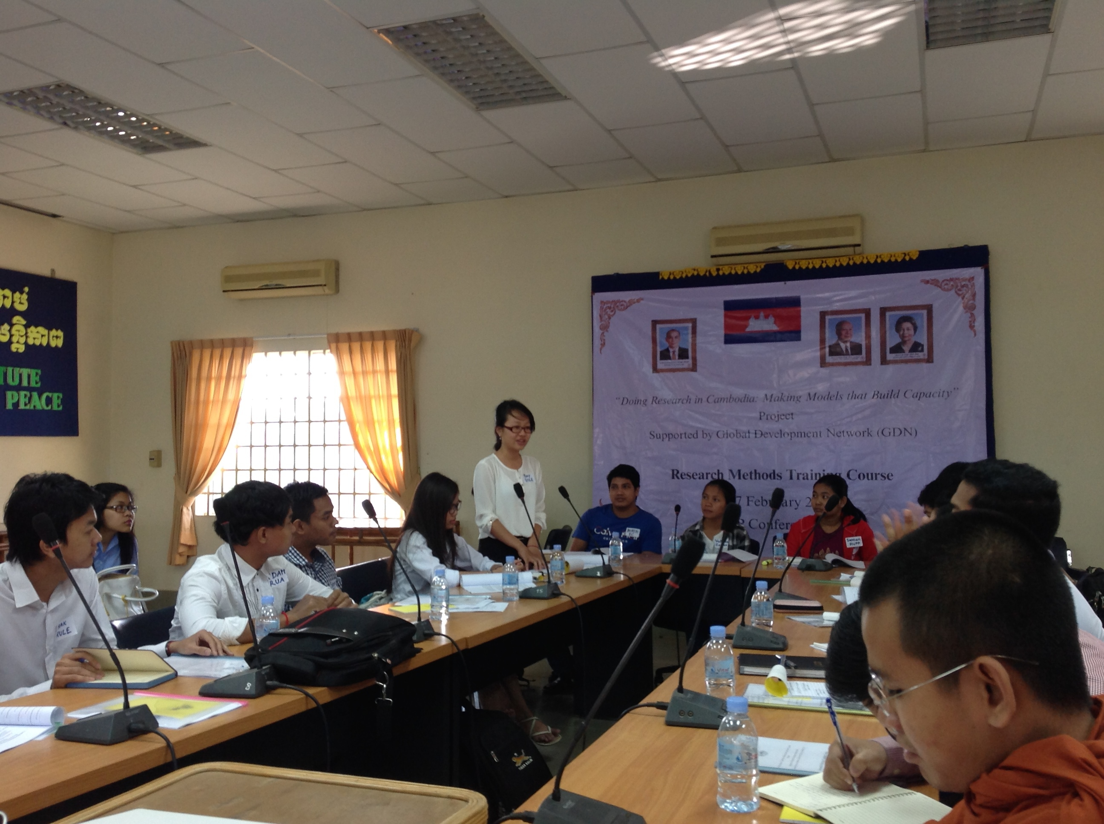
​​​ IV. ដំណោះស្រាយបញ្ហាប្រឈម ការបណ្តុះ បណ្តាល និង ណែនាំក្រុមស្រាវជ្រាវយុវជន
វគ្គបណ្តុះបណ្តាលវិធីសាស្ត្រការស្រាវជ្រាវនៅវិទ្យាស្ថានខ្មែរ​ សំរាប់សហប្រតិបត្តិការ និង​ សន្តិភាព។
ចំនួននិស្សិត​១៦នាក់
ចំនួននិស្សិតដែលចូលរួមការស្រាវជ្រាវមាន១២នាក់
ការជោគជ័យមានសមាមាត្រខ្ពស់
Notes:
Research Methods Training Course: 6-7 February 2015, 8:30am-5:00pm at CICP Conference Hall
Students gained both skills and confidence in the following areas: research protocols, interviews, survey, focus groups, observation, literature review (finding and citing documentation), archival data collection, data management, and data analysis. Subsequent activities will engage students in the process of website development.
In terms of results of our training so far, of the 16 students we trained, 2 have received and oversees scholarships, 1 is currently working as a research assistant in an active research project on climate change, 3 are regular participants in the CICP ‘Doing Research Project’, 1 has begun his own research project on public policy, and 7 have worked intermittently on the ‘Doing Research Project’ as they continue their studies. Only 2 students have not responded to the research opportunities offered by the project. This indicates a high rate of interest and demonstrates both student capacity and desire for engagement. Page 24, First Report

Slide 24
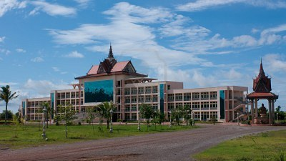
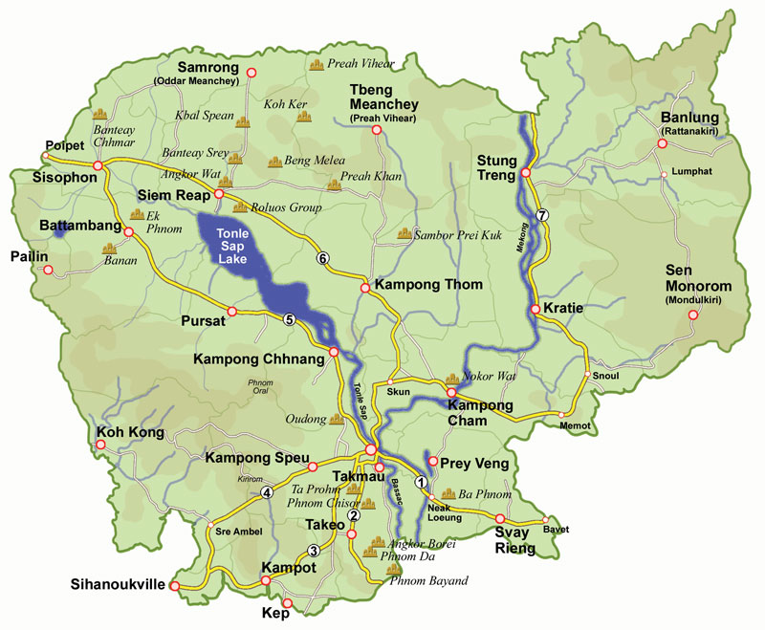
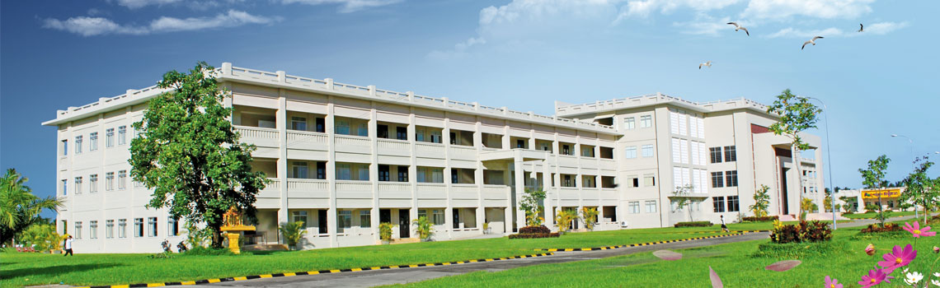
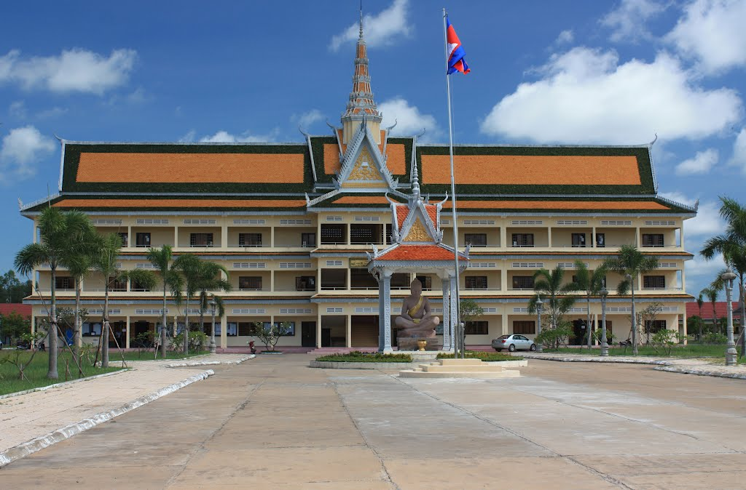
IV. ដំណោះស្រាយបញ្ហាប្រឈម ការវាយតម្លៃមជ្ឍដ្ឋានស្រាវជ្រាវភាគីពាក់ព័ន្ឌ
Notes:
Source: Google Map of Cambodia and pictures of RUPP, Battambang University, University of Southeast Asia, Meanchey University, and Svay Rieng University.
10 HEIs: RUPP, RULE, RUA, NUM, PUC, ZAMAN, Svay Rieng University, Battambang University, Mean Chey University, and Southeast Asia University in Siem Reap

Slide 25
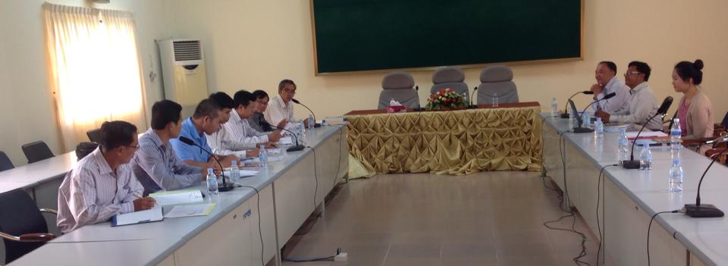
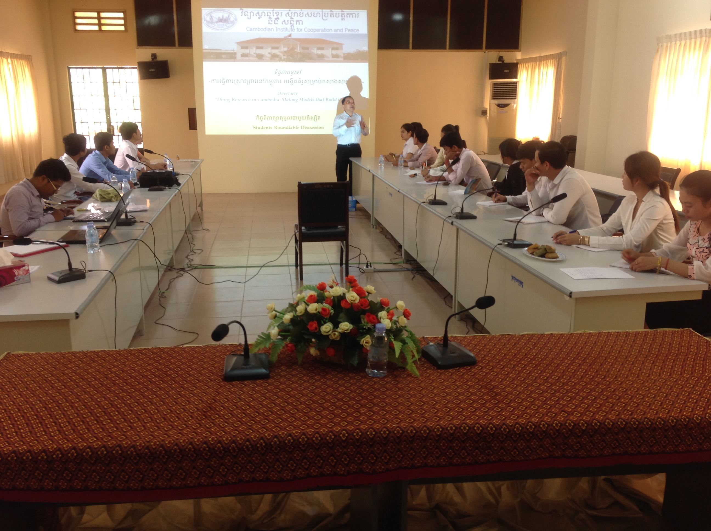
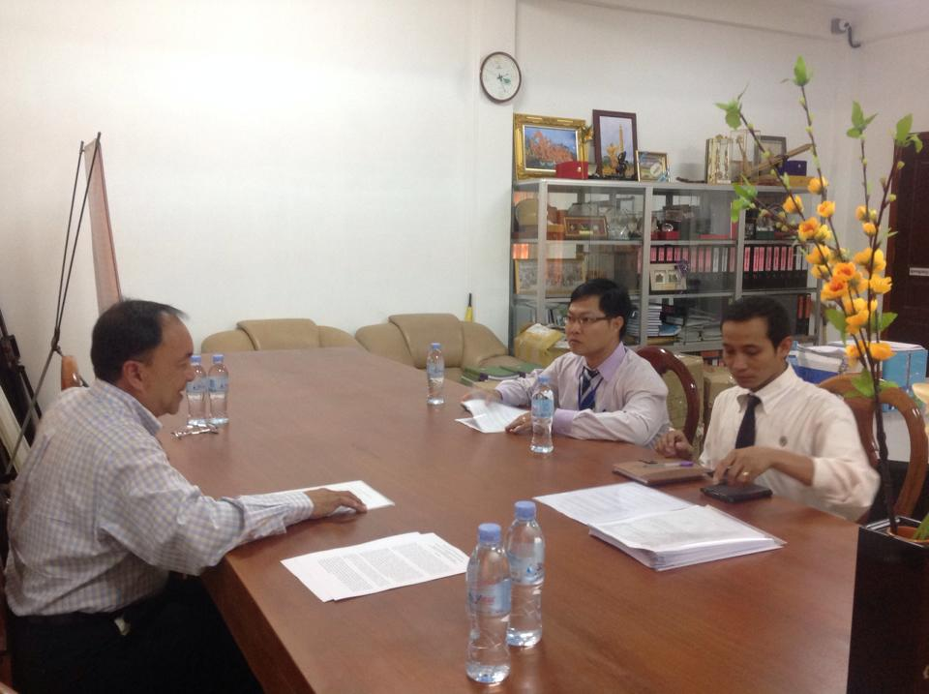
IV. ដំណោះស្រាយបញ្ហាប្រឈម ការវាយតម្លៃមជ្ឈដ្ឋាន ស្រាវជ្រាវវិធីសាស្ត្រៈ ការប្រមួលទិន្នន័យបឋមចំនួនបី
គោលដៅសំភាសន៍សំខាន់គឺ សំភាសន៍អ្នកផ្តល់ពត៌មាន រួមទាំងអ្នកមានជំនាញនៃការស្រាវជ្រាវ​​ និងមេដឹកនាំ រដ្ឋាភិបាល​
កិច្ចពិភាក្សាជាក្រុមជាមួយនិស្សិតសាកលវិទ្យាល័យ។
ការស្រង់មតិ
Notes:
Key actors: HEIs, government ministries, think tanks, CSOs, major donors, think tanks.
To gain a more comprehensive on the characteristic of doing research in Cambodia, our research team moves beyond theory by engaging the micro-level discussion– collecting the perceptions of the lecturer, administrative staff, researcher, field supervisor, students and others.
Our research design involves collaboration with diverse stakeholders including policy makers, CSOs, and major donors. It attempts to impart both the achievements of doing rsearch in Cambodia and also critically analysing how it can improved.

Slide 26
IV. ដំណោះស្រាយបញ្ហាប្រឈម
ការវាយតម្លៃមជ្ឈដ្ឋានការស្រាវជ្រាវ
វិធីសាស្ត្រប្រើជាមួយភាគីពាក់ព័ន្ធ
ពិភាក្សាជាក្រុមជាមួយអ្នកតំណាង ចំនួន១២ វិទ្យាស្ថាន ។
សំភាសន៍ស៊ីជម្រៅជាមួយគ្រឹះស្ថានឧត្តមសិក្សាចំនួន១០​ (៤តាមខេត្ត): 41 សាកលវិទ្យាធិការ ព្រឹទ្ធបុរសនិងនាយក, សាស្ត្រាចារ្យនិងអ្នកស្រាវជ្រាវចំនួន២៩នាក់។.
ពិភាក្សាតុមូល១១ដងជាមួយ ២០៤និស្សិតគ្រឹះស្ថានឧត្តមសិក្សា
សំភាសន៍ស៊ីជម្រៅជាមួយមន្ត្រីរដ្ឋាភិបាល៤រូប (2 រូបមកពីក្រសួងអប់រំយុវជន និងកីឡា និង២រូបទៀតមកពីក្រសួងផែនការ​​)។
5រូបជាអ្នកតំណាងសង្គមស៊ីវិល (លីកាដូ, សមធម៌កម្ពុជា, មជ្ឈមណ្ឌលសិទ្ធិមនុស្សកម្ពុជា, គណកម្មាធិការដើម្បីការបោះឆ្នោតសេរីនិងត្រឹមត្រូវ)។
៤រូបជាអ្នកតំណាងក្រុមស្រាវជ្រាវជំនាញ (DC-CAM, CKS, CDRI).
3 រូបជាម្ចាស់ជំនួយសំខាន់ៗ(World Bank, ADB).
183 ស្រង់មតិសាស្ត្រាចារ្យ, ក្រុមស្រាវជ្រាវ, នាយកដ្ឋានកណ្តាល.
ទិន្នន័យសរុប (4៨៥): ៣០២ ការវិភាគទិន្នន័យគុណភាព​និង ១៨៣​ ជាបរិមាណ
Notes:
Update qualitative number by including last focus group session at IFL : 23 more students
Key actors: HEIs, government ministries, think tanks, CSOs, major donors, think tanks.
To gain a more comprehensive on the characteristic of doing research in Cambodia, our research team moves beyond theory by engaging the micro-level discussion– collecting the perceptions of the lecturer, administrative staff, researcher, field supervisor, students and others.
Our research design involves collaboration with diverse stakeholders including policy makers, CSOs, and major donors. It attempts to impart both the achievements of doing rsearch in Cambodia and also critically analysing how it can improved.

Slide 27
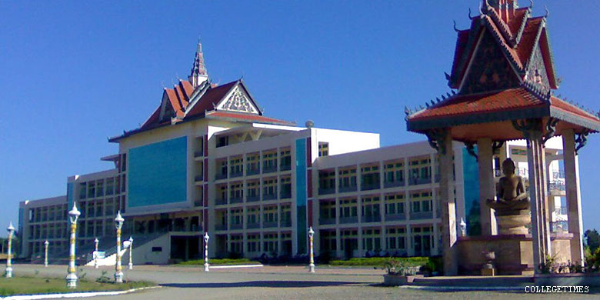
IV. ដំណោះស្រាយបញ្ហាប្រឈម ការវាយតម្លៃមជ្ឈដ្ឋានស្រាវជ្រាវ លទ្ធផលសំខាន់ជាងគេ
មជ្ឈដ្ឋានស្រាវជ្រាវនៅកម្ពុជា​គឺស្ថិតក្នុង ក្នុងការផ្លាស់ប្តូរមួយ (អន្តរការ)​ ហើយគោលបំណងរួមរបស់ការស្រាវជ្រាវនេះគឺដើម្បីទុកជាឯកសារ និងជំរុញអោយមានការអភិវឌ្ឍន៍ជាក់ស្តែងរបស់មជ្ឈដ្ឋានស្រាវជ្រាវ។
Notes:
University of Southeast Asia in Siem Reap and RUPP

Slide 28
IV. ដំណោះស្រាយបញ្ហាប្រឈម ការវាយតម្លៃមជ្ឈដ្ឋានស្រាវជ្រាវ អន្តរការ និងហេតុអ្វី?
អន្តរការ គឺជាគន្លឹះដើម្បីយល់ដឹងអំពីមជ្ឈដ្ឋានការស្រាវជ្រាវកម្ពុជាបច្ចុប្បន្ន។វិធីសាស្ត្រស្រាវជ្រាវរបស់យើងដែលក្រុមនិស្សិតចូលរួមសំភាសន៍បានឆ្លុះបញ្ជាំងអោយច្បាស់ពីអន្តរការនេះ
ភាគីពាក់ពន្ធ័ជាច្រើនបានធ្វើការ
អត្ថាធិប្បាយយ៉ាងក្បោះក្បាយអំពី មជ្ឈដ្ឋានស្រាវជ្រាវនៅកម្ពុជា។
វិធីសាស្ត្របញ្ចូលគ្នាៈ (គុណភាព បរិមាណ និងការសិក្សាស្រាវជ្រាវបែបសកម្មភាព) ផ្តល់ពត៌មានយ៉ាងពេញលេញមួយដើម្បីវាយតម្លៃភាពអន្តរការនេះ។
ហេតុអ្វីអន្តរការ?យើងបានរកឃើញថាអ្វីៗដែលអ្នកស្រាវជ្រាវជំនាន់មុន ឧត្តមសិក្សា និងអ្នកបង្កើត គោលនយោបាយ បកស្រាយអំពី
មជ្ឍដ្ឋានស្រាវជ្រាវមិនសមស្របនូវអ្វីដែលអ្នកស្រាវជ្រាវ និងអ្នកអនុវត្តន៍ជំនាន់ថ្មីនិយាយនោះទេ។​លើសពីនេះទៅទៀតមានការស្រាវជ្រាវគុណភាពជាច្រើនបានធ្វើឡើងដោយសង្គមស៊ីវិលដែលអាចត្រួសត្រាយវិធីសាស្ត្រថ្មីដើម្បីលើកឡើងពីបញ្ហាប្រឈមនានា នៅក្នុងមជ្ឈដ្ឋានស្រាវជ្រាវនៅកម្ពុជា។

Slide 29
IV. ដំណោះស្រាយបញ្ហាប្រឈម ការវាយតម្លៃ មជ្ឈដ្ឋានស្រាវជ្រាវអ្នកជំនាន់ចាស់ និងអ្នកជំនាន់ថ្មី
មន្ត្រីក្រសួង​ព្រឹទ្ធបុរស ​និង នាយក
“ការស្រាវជ្រាវមិនអាចជាអាជីពពិតមួយដែលអាចទ្រទ្រង់ជីវភាពរស់នៅបានទេ។”- MoEYs
“គ្មានការឧបត្ថម្ភ​និងគ្មានពេលវេលាសម្រាប់ការស្រាវជ្រាវ មានន័យថាសាលារៀនគឺមិនមានផ្តល់នូវការលើកទឹកចិត្ត។”- Zaman
“បញ្ហាប្រឈមធំជាងគេក្នុងការស្រាវជ្រាវគឺកង្វះការឧបត្ថម្ភផ្នែកហិរញ្ញវត្ថុ។”- PUC

Slide 30
IV. ដំណោះស្រាយបញ្ហាប្រឈមការវាយតម្លៃមជ្ឈដ្ឋាន ស្រាវជ្រាវអ្នកជំនាន់ចាស់ និងអ្នកជំនាន់ថ្មី
និស្សិត
“ភាសាអង់គ្លេសគឺជាឧបសគ្គសម្រាប់សសេរបោះពុម្ភការស្រាវជ្រាវ” – NUM
“ការស្រាវជ្រាវគឺជាមូលដ្ឋានគ្រឹះសម្រាប់ការអភិវឌ្ឍន៍”– RULE
“ទង្វើអ្វីៗដែលគ្មានការស្រាវជ្រាវ គឺគ្មានការពិតជាក់ស្តែង។” – NUM
“ការស្រាវជ្រាវមានសារៈសំខាន់ទាំងការរីកចម្រើនក្នុងសង្គម និងកម្រិតបុគ្គល។” – PUC

Slide 31
IV. ដំណោះស្រាយបញ្ហាប្រឈមការវាយតម្លៃ មជ្ឈដ្ឋានស្រាវជ្រាវ​អ្នកជំនាន់ចាស់ និងអ្នកជំនាន់ថ្មី
អ្នកស្រាវជ្រាវ
“គ្រប់សាកលវិទ្យាល័យទាំងអស់គួរតែបញ្ជាក់អោយច្បាស់អំពីគោលនយោបាយរបស់ស្ថាប័នដើម្បីឆ្ពោះទៅរកការស្រាវជ្រាវដែលមានថវិការឧបត្ថម្ភសមស្របមួយនិងការចែករំលែកបច្ចេកវិទ្យាដោយសហការជាមួយក្រុមហ៊ុនឯកជនសម្រាប់អភិវឌ្ឍន៍ការស្រាវជ្រាវអោយមាននិរន្តភាព និងមានរយៈពេលយូរ។” – UBB
“ដើម្បីការតស៊ូមតិ​និងបញ្ជាក់ផលប៉ះពាល់របស់ក្រុមហ៊ុនមានអំណាចដល់ សហគមន៍ យើងត្រូវការភស្តុតាងជាក់លាក់មួយយើងត្រូវតែធ្វើការស្រាវជ្រាវ។” – EC
“ទើបតែប៉ុន្មានឆ្នាំចុងក្រោយនេះ ស្ថានភាពនៃការស្រាវជ្រាវនៅប្រទេសកម្ពុជាមានការបើកចំហចំពោះនិស្សិត និងអ្នកស្រាវជ្រាវដើម្បីយល់ដឹងអំពីនយោបាយនិង ចិត្តសាស្រ្តរស៊ើប។ ” - DCCAM

Slide 32
IV. ដំណោះស្រាយបញ្ហាប្រឈមការវាយតម្លៃ មជ្ឈដ្ឋានស្រាវជ្រាវអ្នកជំនាន់ចាស់និងអ្នកជំនាន់ថ្មី
ក្រសួងអប់រំ​សង្គមស៊ីវិល​ម្ចាស់ជំនួយសំខាន់ៗ និងក្រុមវិទ្យាស្ថានសិក្សាស្រាវជ្រាវ
មជ្ឈដ្ឋានស្រាវជ្រាវកម្ពុជាមានលក្ខណៈប្រសើរជាងមុន។ មាននិស្សិតជាច្រើនទទួលបានអាហារូបករណ៍ទៅសិក្សានៅបរទេស បានវិលត្រលប់មកមាតុភូមិវិញដើម្បីចូលរួមលើកកម្ពស់មជ្ឈដ្ឋានស្រាវជ្រាវក្នុងបណ្តាញ។ - DCCAM
“ការស្រាវជ្រាវរបស់សង្គមស៊ីវិលមិនដូចគ្នាពីការស្រាវជ្រាវរបស់ឧត្តម សិក្សា។​ វាមានលក្ខណៈជាក់ស្តែងជាងនៅក្នុងទ្រឹស្តី។” – CCHR
បញ្ហាប្រឈមធំនៅថ្នាក់ជាតិ គឺកង្វះថវិការឧបត្ថម្ភ ដែលធ្វើអោយអ្នកស្រាវជ្រាវមានការពិបាកដំណើរការស្រាវជ្រាវ។ MoEYs

Slide 33
IV.ដំណោះស្រាយបញ្ហាប្រឈមការវាយតម្លៃ មជ្ឈដ្ឋានការស្រាវជ្រាវអន្តរការសង្ខេប
មន្ត្រីនិងអ្នកគ្រប់គ្រងគ្រឹះស្ថាននានាដែលមិនអោយតំលៃទៅលើការស្រាវជ្រាវផ្ទុយពី់សេចក្តីថ្លែងការ និងបទពិសោធន៍របស់និស្សិតនិងអ្នកស្រាវជ្រាវ។
យើងបានរកឃើញថាគ្មានថវិការឧបត្ថម្ភនិងការគាំទ្រពីរាជរដ្ឋាភិបាលក្នុងការស្រាវជ្រាវមិនមានការពិតទាំងស្រុងទេព្រោះ
សាកសវិទ្យាល័យខ្លះមានថវិការឧបត្ថម្ភ ប៉ុន្តែខ្វះធនធានមនុស្ស។
ធនាគាពិភពលោកបានជួយឧបត្ថម្ភក្នុងការស្រាវជ្រាវជារៀងរាល់ឆ្នាំ។
ភាពតានតឹងរវាងសកម្មភាពស្រាវជ្រាវរបស់សង្គមស៊ីវិល​និងគ្រឹះស្ថានឧត្តមសិក្សាគឺកំពុងតែមានអន្តរការ។
សម្រាប់និស្សិតRUPPដែលជំនាញការស្រាវជ្រាវបើកផ្លូវក្នុងការទទួលបានការងារសមរម្យនៅក្នុងស្ថានប័នអង្គការក្រៅរដ្ឋាភិបាល
ខណៈពេលដែលសង្គមស៊ីវិលក៏ដូចជាស្ថានប័នការស្រាវជ្រាវអាចប្រកួតប្រជែងជាមួយសាកលវិទ្យាល័យ សម្រាប់ធនធានមនុស្សនិងហិរញ្ញវត្ថុដែលពួកគេបានបើកចំហឱកាសការងារសម្រាប់និស្សិតបញ្ចប់ការសិក្សា។

Slide 34
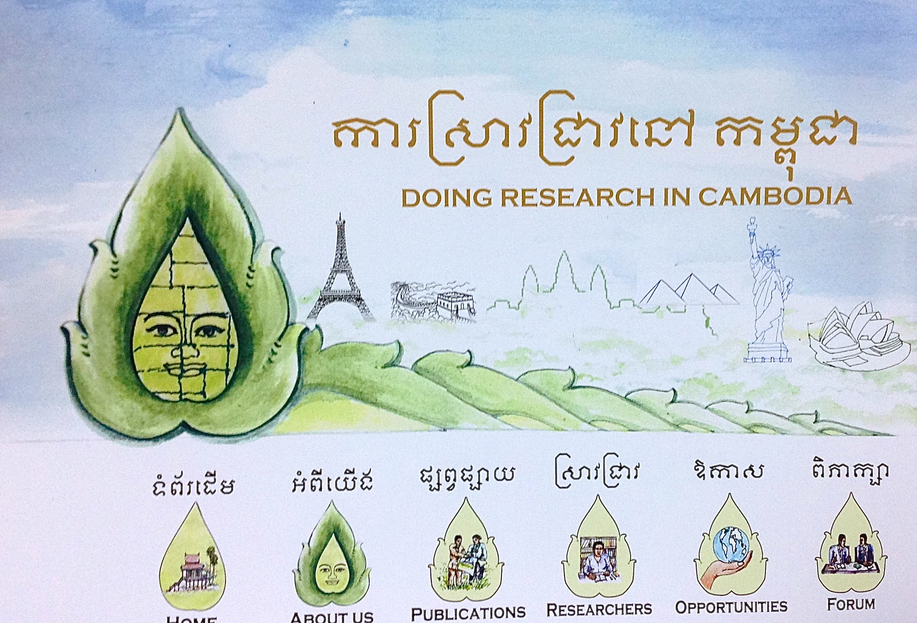
IV.ដំណោះស្រាយបញ្ហាប្រឈម ធនធានវេបសាយ
គោលបំណងទីបីរបស់គម្រោងគឺ ការអភិវឌ្ឍធនធានមូលដ្ឋាន
វេបសាយគឺសំរាប់ឱកាសស្រាវជ្រាវ និង បណ្តុះបណ្តាលធ្វើបទបង្ហាញលទ្ធផលរបស់ការស្រាវជ្រាវ។ យើងរំពឹងទុកថាវេបសាយនេះជាកន្លែងសហការគ្នារវាងនិស្សិត អ្នកស្រាវជ្រាវ សង្គមស៊ីវិល អ្នកបង្កើតគោលនយោបាយ ម្ចាស់ជំនួយ ចែករំលែកបទពិសោធន៍នៃការស្រាវជ្រាវ។​
Notes:
Website ready to launch by third week of December, 2015

Slide 35
មូលហេតុដែលបង្កើតធនធាវេបសាយ
លទ្ធផលបញ្ជាក់ថាអ្នកស្រាវជ្រាវមានកង្វះខាតនូវសម្ភារៈអាន និង ចំណេះដឹងទាក់ទងឱកាសស្រាវជ្រាវ។
គ្មានវេបសាយណាបានបញ្ចូលលក្ខណៈពិសេសនេះទេ
បំរើដោយបើកចំហក្នុងការស្រាវជ្រាវនៅក្នុងសហគមន៍
Notes:
Website ready to launch by third week of December, 2015

Slide 36
លក្ខណៈគន្លឹះវេបសាយ
Registration ➔ Researcher Profile
Publication
Opportunities
Forum
Notes:
Website ready to launch by third week of December, 2015

Slide 37
ធនធានវេបសាយ​ តើអាចជួយអ្វីយើងបាន?
ចុះឈ្មោះ, តេស្ត និងផ្តល់ជាមតិ
ចុច​​ Like on Facebook, Twitter and LinkedIn
ចែករំលែកអ្នកដែលនៅជុំវិញអ្នក
ការចូលរួមចំណែក សរសេរអត្ថបទស្រាវជ្រាវ ក៏ឱកាសស្រាវជ្រាវ
Notes:
Website ready to launch by third week of December, 2015

Slide 38
V. បញ្ហាប្រឈមនៅសល់
“គ្មានការបញ្ជាក់ច្បាស់លាស់ថានរណាទទួលបន្ទុកខាងស្រាវជ្រាវនិងនរណាទទួលបន្ទុកជំរុញកម្មវិធី។” PUC
អ្នកស្រាវជ្រាវនិងនិស្សិតមិនទាន់មានសមត្ថភាពទាំងពីវិធីសាស្ត្រស្រាវជ្រាវ ភាសាអង់គ្លេស និងការសិក្សាស៊ីជម្រៅ។
ការស្រាវជ្រាវនៅក្នុងស្ថាប័នឧត្តមសិក្សាគ្មានការជំរុញលើកទឹកចិត្ត ដូចជាទទួលបានប្រាក់កម្រៃទាប និងខ្វះការគាំទ្រពីវិទ្យាស្ថាន។
រចនាសម្ព័ន្ធរបស់ឧត្តមសិក្សា មិនផ្តល់ពេលវេលាគ្រប់គ្រាន់ក្នុងការស្រាវជ្រាវ។
ការបោះពុម្ភនិងធ្វើបទបង្ហាញនៅមានកម្រិត។
ការស្រាវជ្រាវពាក់ព័ន្ធនយោបាយចំពោះប្រធានបទដែលរស៊ើបនៅកម្ពុជាមួយចំនួនត្រូវបានហាមឃាត់។

Slide 39
VI. សេចក្តីសន្និដ្ឋាន
ការត្រួសត្រាយនៃការសិក្សាស្រាវជ្រាវបានចូលរួមចំណែកជាយានដ៏សំខាន់មួយដែលប៉ះពាល់ដល់ការស្រាវជ្រាវប្រទេសកម្ពុជាសព្វថ្ងៃរវាងកត្តាបុគ្គលនិងស្ថានប័នស្រាវជ្រាវ។ ហើយការស្រាវជ្រាវនេះឆ្លុះបញ្ជាំងថាហេតុអ្វីបានជាអ្នកស្រាវជ្រាវមួយចំនួនមានសកម្មភាព និង មួយចំនួនទៀតគ្មានសកម្ម ភាព។ យើងជឿជាក់ថា អង្គការជាច្រើនអាចផ្តល់មូលនិធិ និងលើកកម្ពស់ ស្តង់ដា ថែមទាំងបណ្តុះឧត្តមគតិនៃការស្រាវជ្រាវនៅកម្ពុជា។ បើស្ថានប័នចម្រុះទាំងនោះអាចបង្កើនការអភិវឌ្ឍបណ្តុះបណ្តាល និងការស្រាវជ្រាវ អោយកាន់តែមានប្រសិទ្ធភាពនៅប្រទេសកម្ពុជា ហើយប្រសិនបើសាកលវិទ្យាល័យល្បីៗមួយចំនួន និងវិទ្យាស្ថានស្រាវជ្រាវរើសយកស្ថាបន័នៅក្នុងប្រទេសកម្ពុជាជាដៃគូ យើងជឿជាក់ថានឹងមានការលូតលាស់រីកចម្រើនជានិរន្តន៍។
Notes:
See preliminary report.
Organizations can do more – to provide funding, improve standards, and inculcate noble aspirations. These multinational institutions can be expanded by raising the bars and develop home grown research and if every leading university and research institute adopt a counter part in a poor country, the gain could be significant.

Slide 40
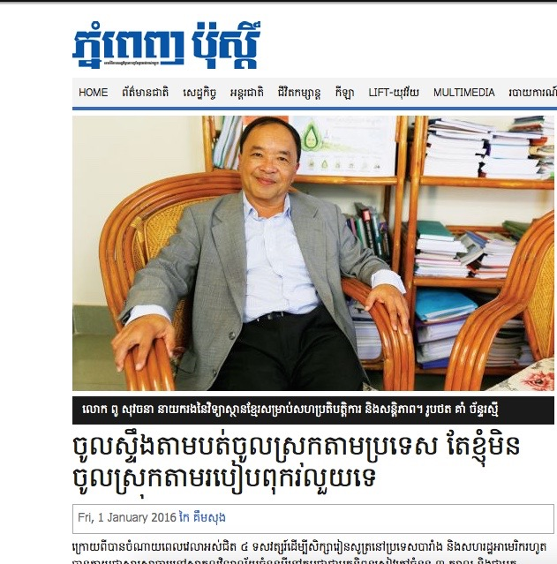
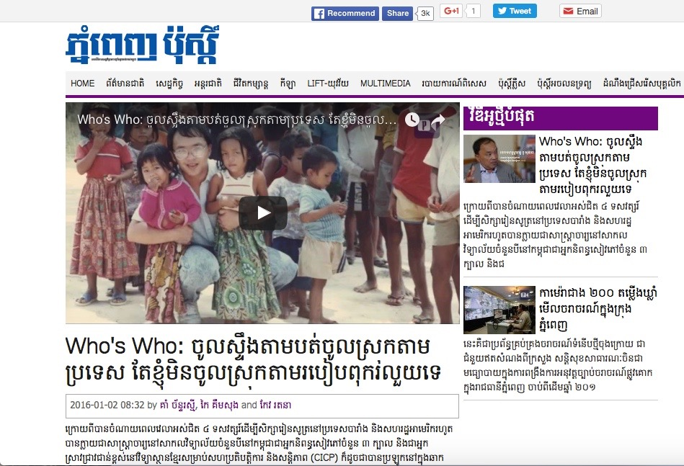
សូមអគុណ!
Notes:
http://www.postkhmer.com/video/whos-who-ចូលស្ទឹងតាមបត់ចូលស្រុកតាមប្រទេស-តែខ្ញុំមិនចូលស្រុកតាមរបៀបពុករលួយេទ
http://www.postkhmer.com/នរណាជានរណា/ចូលស្ទឹងតាមបត់ចូលស្រុកតាមប្រទេស-តែខ្ញុំមិនចូលស្រុកតាមរបៀបពុករលួយទេ

Slide 41
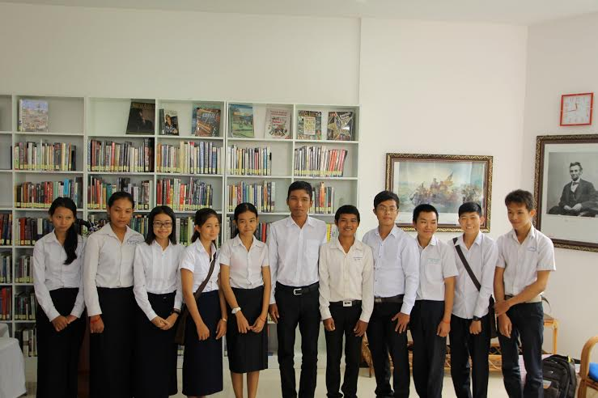
សូមអគុណ!
យើងស្វាគមន៍រាល់សំនូរ មតិយោបល់ និងសំណើផ្សេងៗ
Notes:
Pictures of the 11 outstanding 2014 students who passed high school exam with A.
High School exam results in 2014: only 25.72% of students passed the first exam (only 11 with A grades, and 289 with B grades) on the second exam result released on 31 October 2014 by MoEYS, just 18% or 10871 pupils passed the second round, the highest mark was C grades. For 2014, a total number of 33,995 students out of 89937 or only 40.67% succeeded (half compared to 2013).

Slide 42
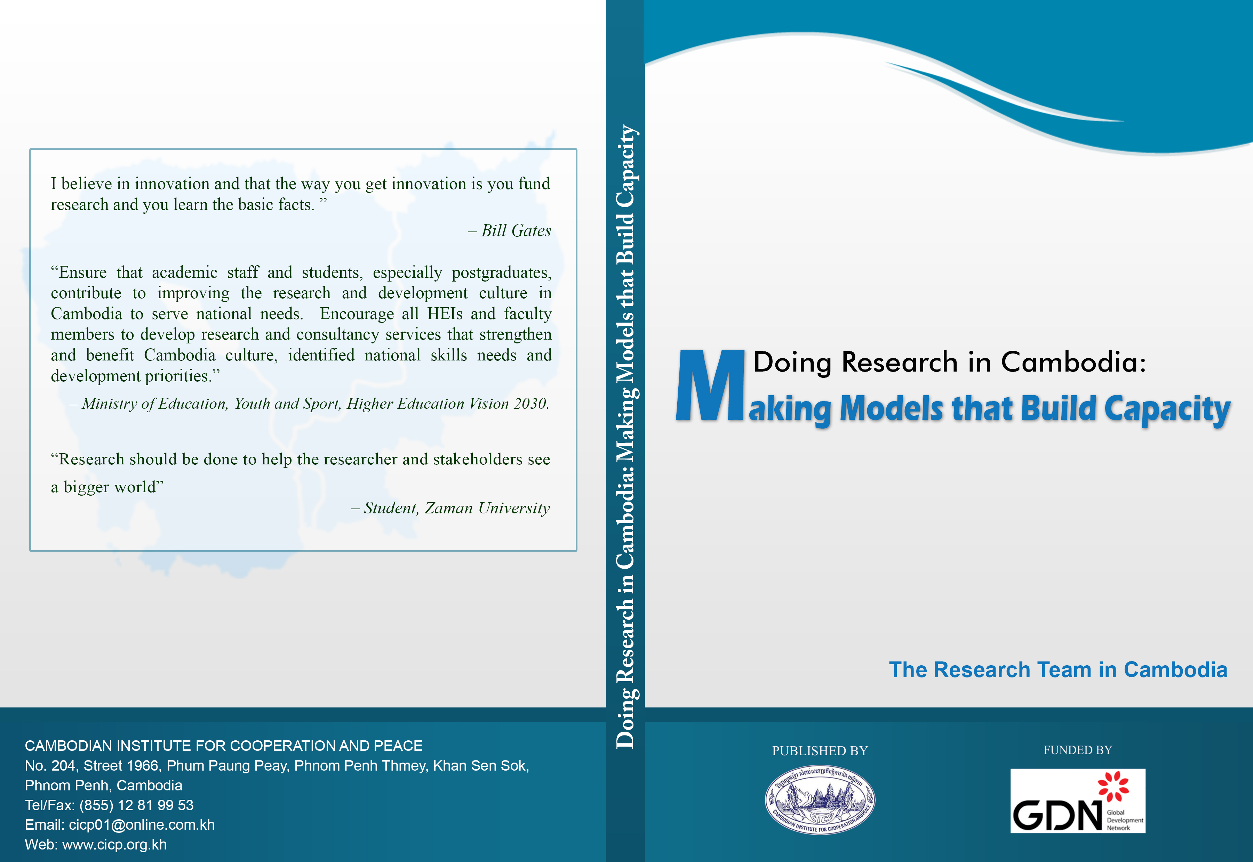
សូមអគុណ!

